Slide 1

Mini Project Data Analyst
by Dwi Cahyanto

Slide 2
Objektif dan latar belakang
1

Slide 3
Objekif Project
Business Goals
Dashboard
Analysis/insight
Recomendation

Slide 4
Business Goals
2

Slide 5
Introduction
Dalam tulisan ini topik yang akan diambil adalah market segregation dan sales dari data set perusahaan Northwind Trades, Northwind Trades sendiri adalah data yang dikeluarkan oleh Microsoft dengan tema perusahaan dalam bidang penjualan imports dan exports makanan di seluruh dunia, dataset ini sering menjadi study case yang bertema antara lain small-business ERP dengan fitur seperti customers, orders, inventory, purchasing, suppliers, employees, dan accounting sederhana, dalam tulisan ini akan berfokus pada data penjualan dan supplier dari perusahaan Northwind ini tersebut.

Slide 6
Problem statement
Melakukan segmentasi customer yang dapat membantu strategi pemasaran
Mencari produk yang memiliki permintaan yang tertinggi setiap bulan
Melakukan Analisis Supplier agar perusahaan dapat memenuhi permintaan penjualan untuk masa mendatang
Sales Manager ingin dashboard yang menampilkan trend bulanan penjualan
Sales Manager ingin mengetahui segmentasi customer sehingga dapat menentukan strategi penjualan yang lebih efektif
Mendata barang yang sudah discontinue agar dapat kemudian digantikan oleh produk yang lainnya

Slide 7
Goals
Membuat dashboard yang memuat RFM analysis untuk mengetahui segmentasi customer
Dashboard juga akan berisi tentang trend data penjualan setiap bulan produk, pembelian, category produk dan lain-lain
Dashboard akan memuat data produk perusahaan dengan supplier yang digunakan oleh perusahaan
Visualisasi simple dan mudah dimengerti sehingga dapat di interpolasi dengan mudah oleh user

Slide 8
Dashboard Visualization
3

Slide 9
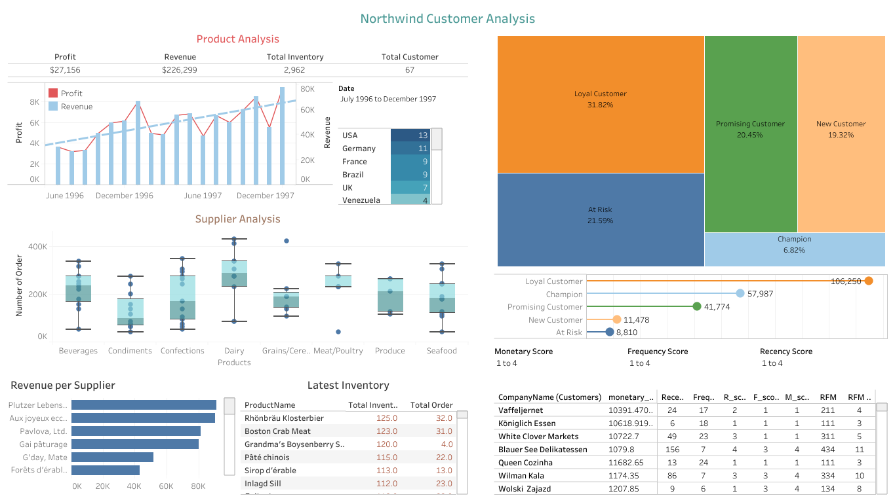
Dashboard
Dashboard link
https://public.tableau.com/app/profile/dwi.cahyanto/viz/dashboard_final_project_16741015439400/Dashboard4

Slide 10
Insight
4

Slide 11
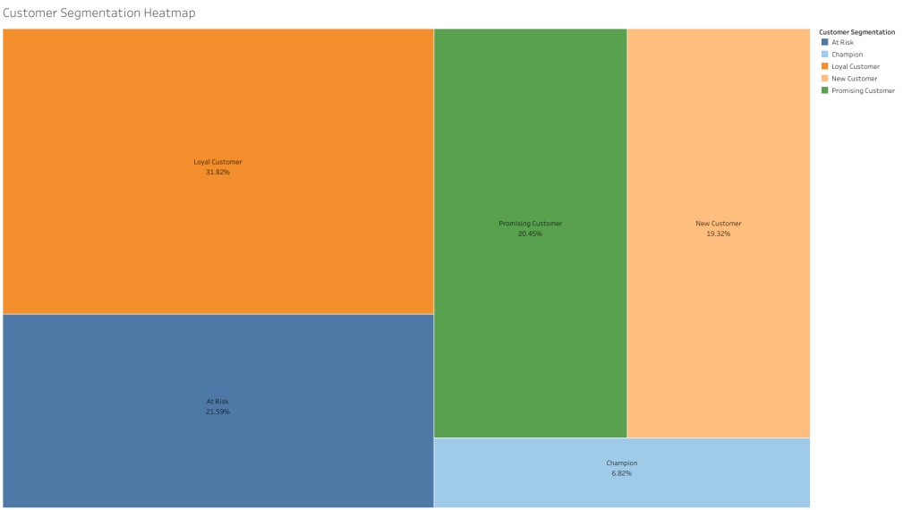
Segmentasi customer terbesar adalah yang termasuk Loyal Customer
Dalam customer yang melakukan transaksi dengan perusahaan customer dengan segmen Royal Customer mendominasi 31.82% dari seluruh total customer perusahaan Northwind, sedangkan segmentasi kedua terbesar adalah konsumen yang termasuk dalam segmentasi At Risk sebesar 21.59%. customer yang termasuk at risk adalah konsumen yang memiliki recency, frequency dan monetary paling rendah dalam transaksi dengan perusahaan, dalam arti lain customer jenis ini berpotensi akan curn atau tidak melakukan transaksi lagi dengan perusahaan di masa yang akan datang.

Slide 12
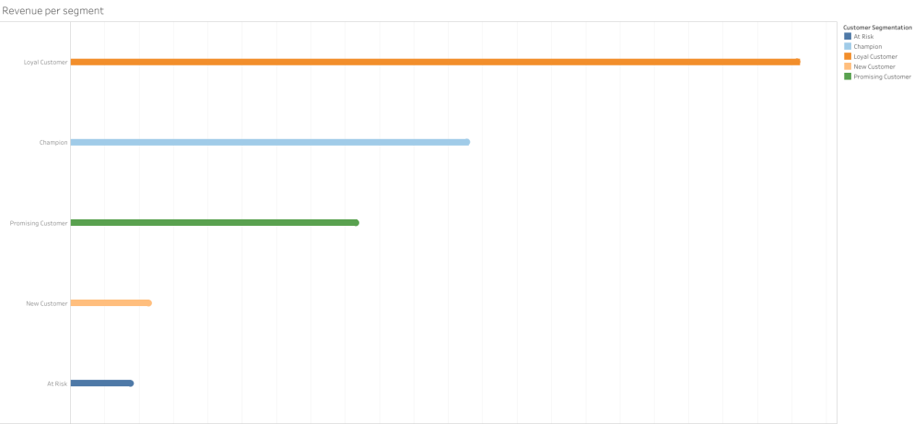
Loyal customer adalah customer dengan revenue terbesar
Bila dilihat dalam total revenue per segmentasi customer, Royal customer mendominasi revenue total perusahaan dengan total transaksi mencapai $106.25, perusahaan dapat terus memperhatikan customer dengan segmentasi ini dengan cara menargetkan marketing yang akan meningkatkan transaksi. Perusahaan juga harus memperhatikan customer dengan tipe At Risk karena customer segment ini menjadi kategori terbesar kedua dalam jumlah customer perusahaan, seling technic seperti memberikan loyalty reward kepada customer dengan kategori ini sehingga meningkatkan transaksi dengan perusahaan.

Slide 13
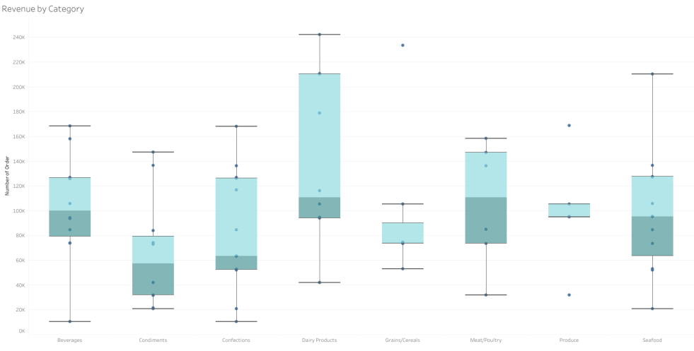
Dairy product adalah kategori produk yang paling banyak di order oleh customer
Dari data pemesanan oleh selama 1 tahun, dairy product adalah kategori yang paling banyak dipesan oleh customer kemudian diikuti oleh seafood dan beverages, dairy product dengan median pemesanan sebesar 110 ribu memiliki Interquartile range hingga maksimal 220 ribu pesanan, dengan data tersebut berarti perusahaan dapat mulai mencari produk baru dengan kategori dairy sehingga perusahaan dapat meningkatkan pilihan produk yang lebih beragam kepada para customer.

Slide 14
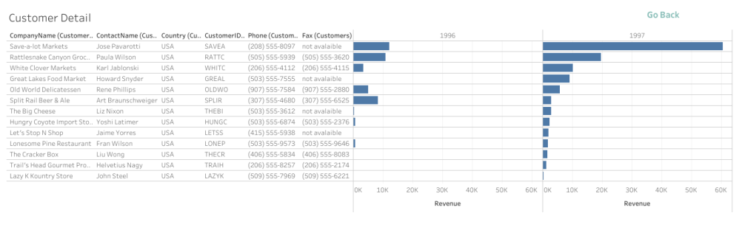
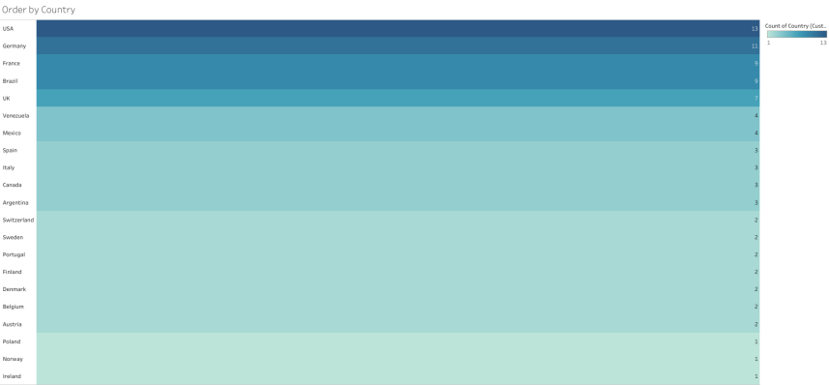
USA adalah negara dengan jumlah customer paling banyak
Total customer yang berada di benua khususnya United State of America adalah 13 perusahaan dengan German menjadi posisi kedua dengan 11 perusahaan. Dengan perusahaan Save-a-lot-Markets yang menjadi perusahaan paling tinggi dalam melakukan pembelian dengan perusahaan.

Slide 15
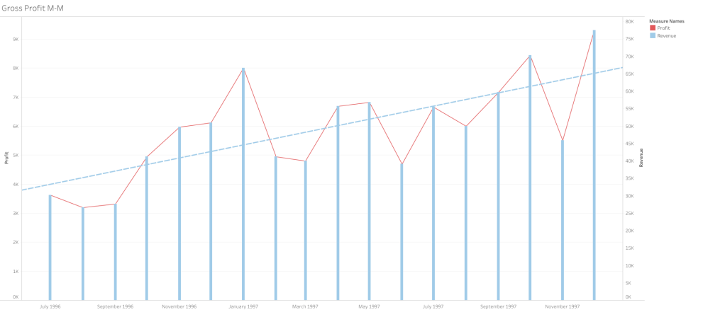
Revenue terbesar didapatkan pada bulan desember 1997
Pada bulan desember 1997 perusahaan berhasil mendapatkan revenue sebesar $77,476 dan net profit $9,297, dibandingkan dengan bulan desember 1996 dengan $50.963 dengan kenaikan 52%. Dilihat dari bar chart revenue dari july 1996 sampai desember 1997 trend pendapatan mengalami peningkatan dari bulan ke bulan ini berarti perusahaan masih dalam trend yang baik.

Slide 16
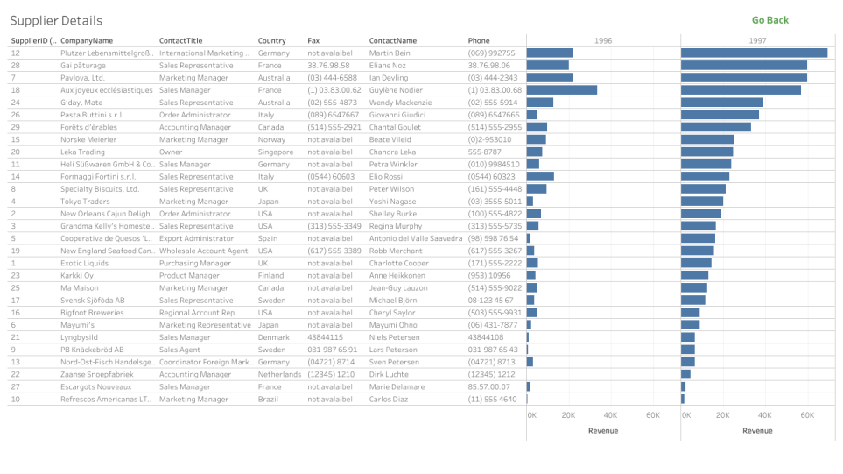
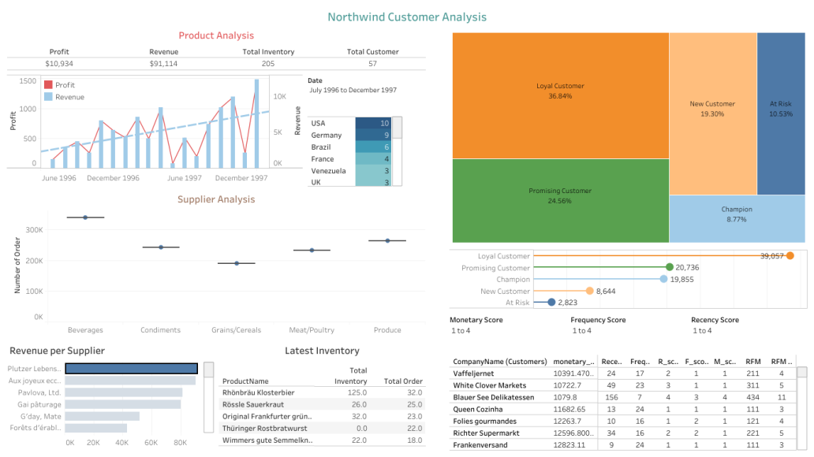
Plutzer adalah perusahaan dengan produk yang paling diminati oleh customer
Plutzer LebensmittelgroBmarkte AG adalah perusahaan dengan katalog produk antara lain Beverages, Condiments, Grains/Cereals, Meat/Poultry dan Produce. Penjualan produk Plutzer pada tahun 1997 adalah sebesar $69,326 menjadi perusahaan dengan produk dengan total transaksi paling atas dibandingkan dengan supplier yang lain.
Customer dengan kategori Loyal Customer menjadi pembeli yang paling banyak dari katalog produk Plutzer.

Slide 17
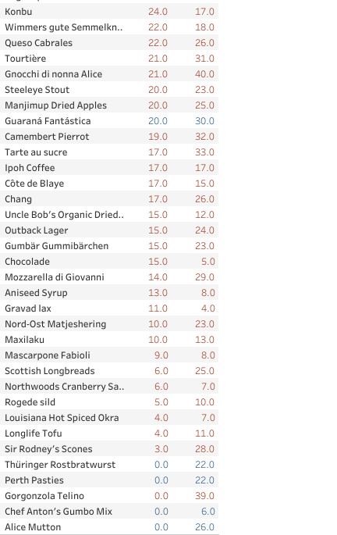
4 produk dari 5 produk yang kosong pada inventory sudah discontinued
Thüringer Rostbratwurst, Perth Pasties, Chef Anton's Gumbo Mix dan Alice Mutton adalah produk dengan status discontinued ini berarti supplier sudah tidak melakukan produksi lagi pada produk tersebut, perusahaan dapat mulai mencari produk kompetitor yang memiliki segmen yang sama dan mulai mengganti katalog dan menginformasi customer.

Slide 18
Recomendation
5

Slide 19
Recomendation
Bila dilihat dari trend penjualan perusahaan strategi marketing pada 1997 dapat dilakukan pada tahun selanjutnya, sehingga ada beberapa rekomendasi yang saya berikan antara lain:
Tingkatkan penjualan pada segmentasi customer dengan kategori At Risk. Meningkatkan dan menjaga customer yang akan churn seharusnya lebih rendah biaya dari pada mencari customer yang baru, dengan kategori At Risk sebesar 21%.
Meningkatkan budget marketing sesuai dengan segmentasi customer yang menjadi target perusahaan pada tahun ini. Perusahaan dapat mengaplikasikan budget perusahaan dengan menargetkan target perusahaan pada tahun selanjutnya, misal bila perusahaan perlu meningkatkan customer baru maka perusahaan dapat mulai dengan meningkatkan perhatian pada segmentasi dengan kategori New customer dan Promising customer.
Meningkatkan pengawasan inventory sehingga tidak ada produk yang kosong. Peningkatan pengawasan sehingga tidak ada lagi ada produk yang sampai kosong pada inventory karena hal ini dapat mengurangi waktu pengiriman perusahaan kepada customer.

Slide 20

Terima Kasih

